Slide 1
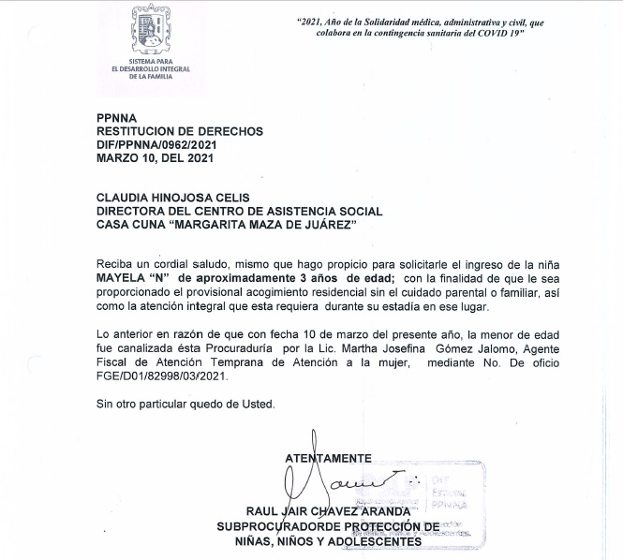
Anexo-CASPPNNAIN
Oficio de Ingreso de la PPNNA para ingreso de niña o niño
Objetivo
Albergar el menor tiempo posible a las niñas o niños en las mejores condiciones mientras se resuelve su situación Jurídico Familiar.
Elabora
CAS Margarita Maza de Juárez
Distribución
Original:
PPNNA
Copia:
Archivo
Periodicidad:
Cuando solicite la PPNNA
Clave de Anexo:
CASPPNNAIN

